Slide 1

EAS800 Web开发培训
---进阶篇
BOS WEB平台系统部
范来华 2016.2

Slide 2

目录
培训目标
WEB页面的布局设计
前台代码设计
后台代码设计
调试方式介绍
提纲

Slide 3
培训目标六大增长动力：财务共享推广策略
掌握页面基本布局
按钮
通用查询与查询表格
Form控件与分录表格
掌握单据的业务逻辑实现
了解Eventbus的概念
掌握如何实现前台JS逻辑
掌握如何实现WEB服务层逻辑
掌握调试方法
Js调试方法
Java调试方法

Slide 4
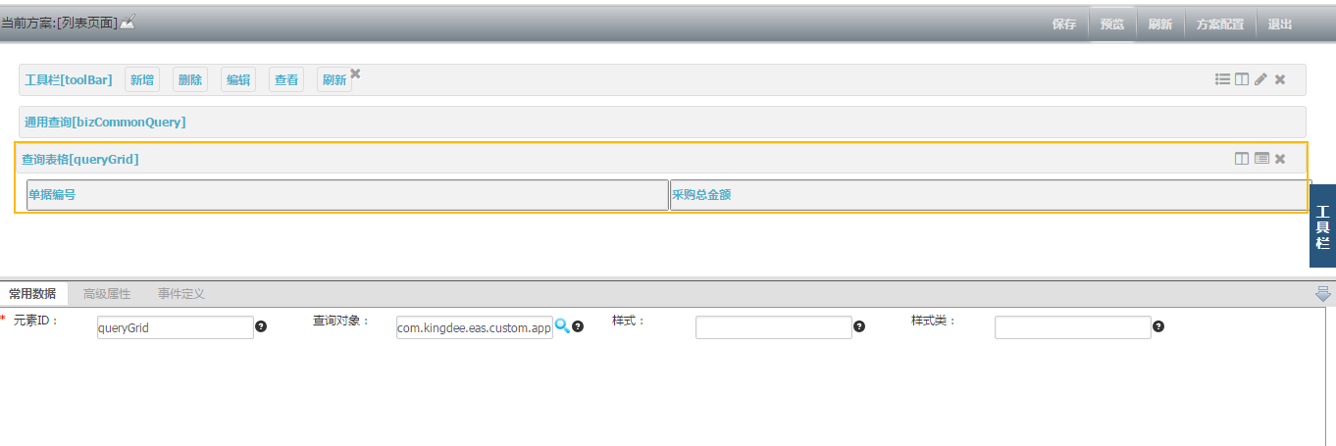
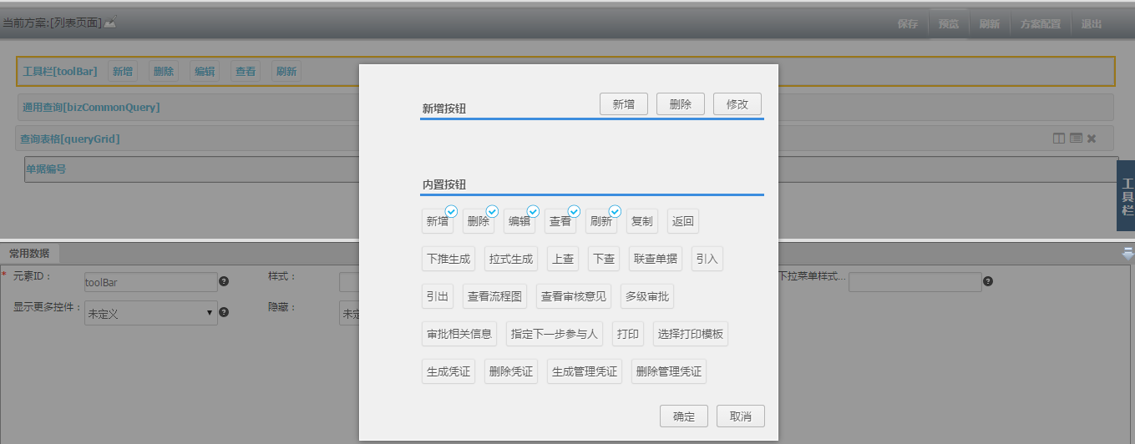
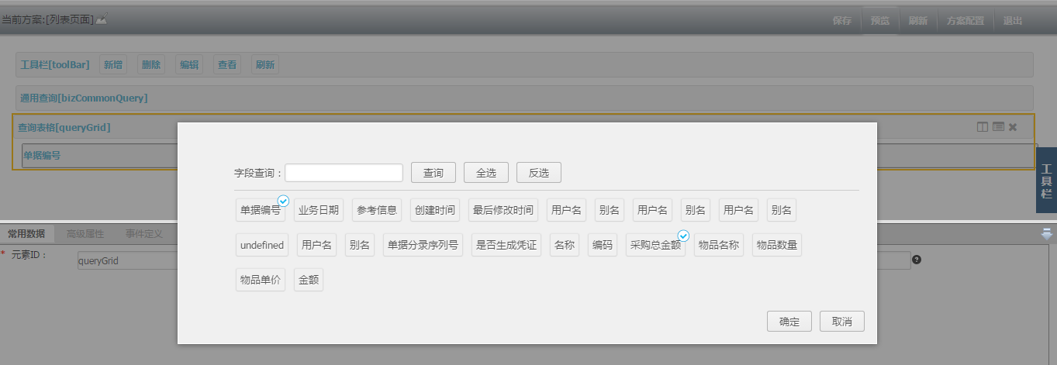
WEB页面的布局设计--标准列表页面

Slide 5
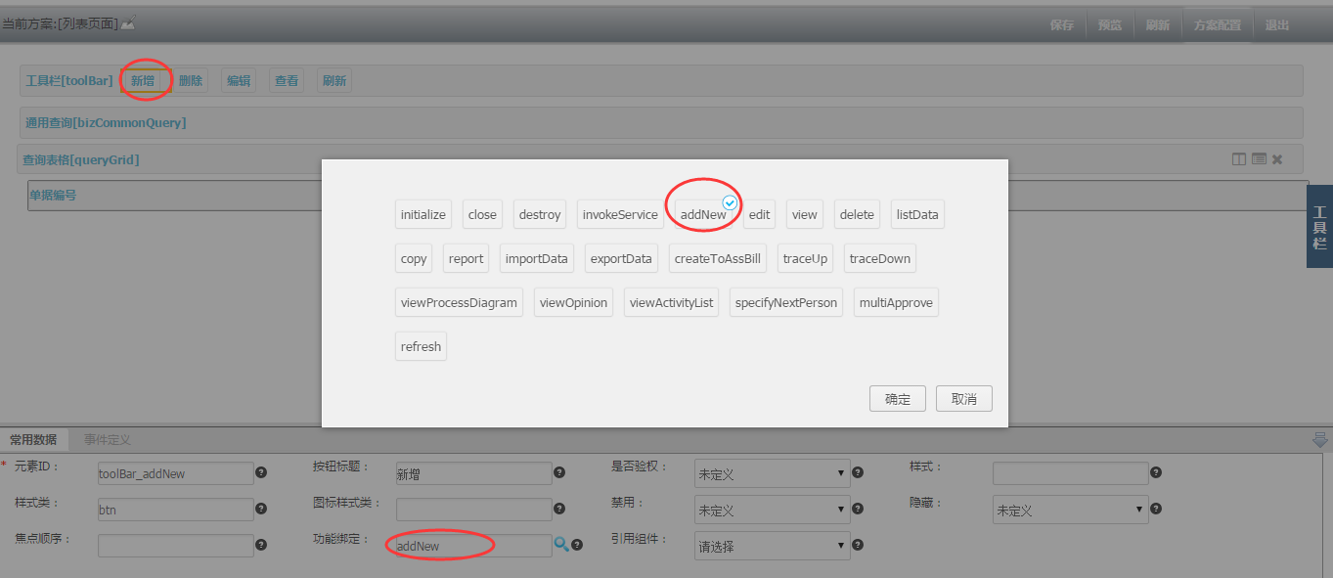
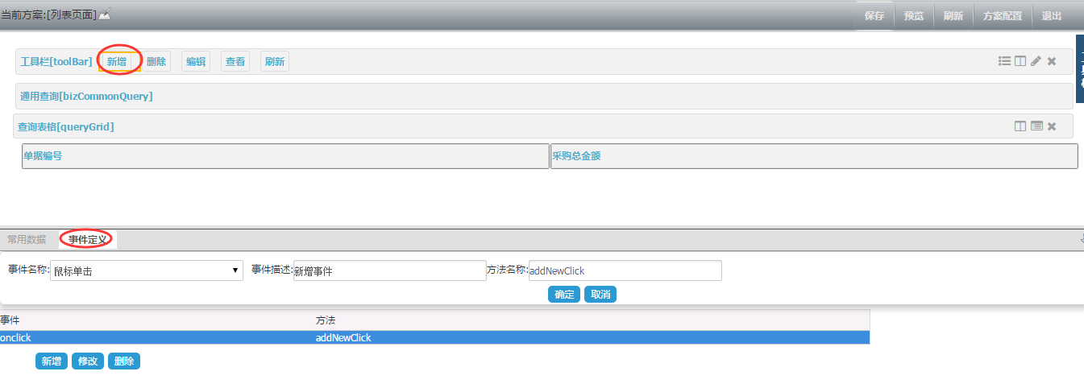
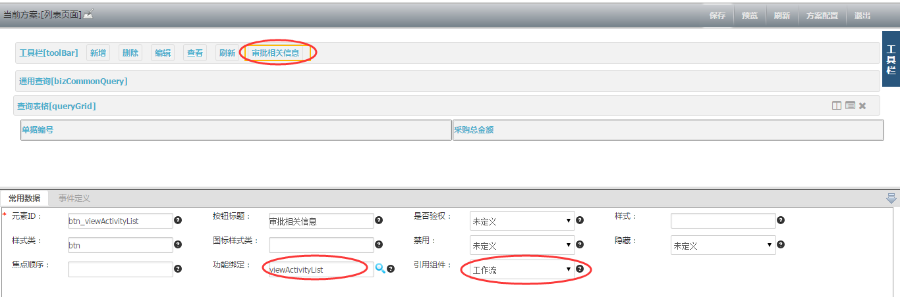
WEB页面的布局设计--按钮配置
功能绑定与click事件，只能二选一，两个都存在时，click事件失效
特点：功能绑定方式方便后续扩展点的插入；click事件方式简单明了

Slide 6
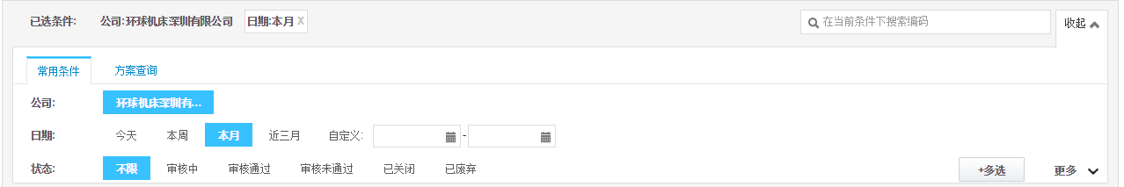
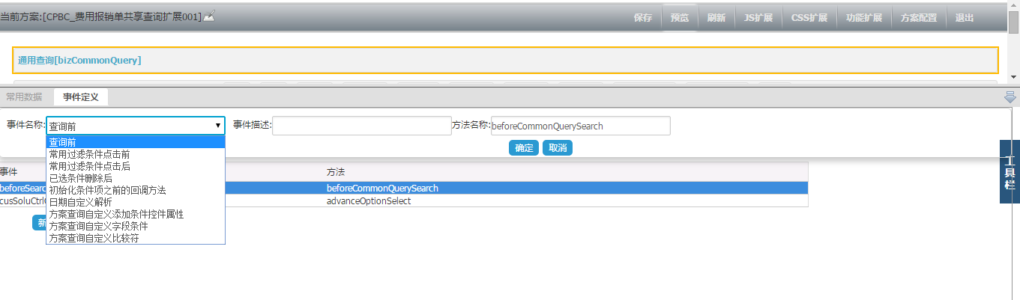
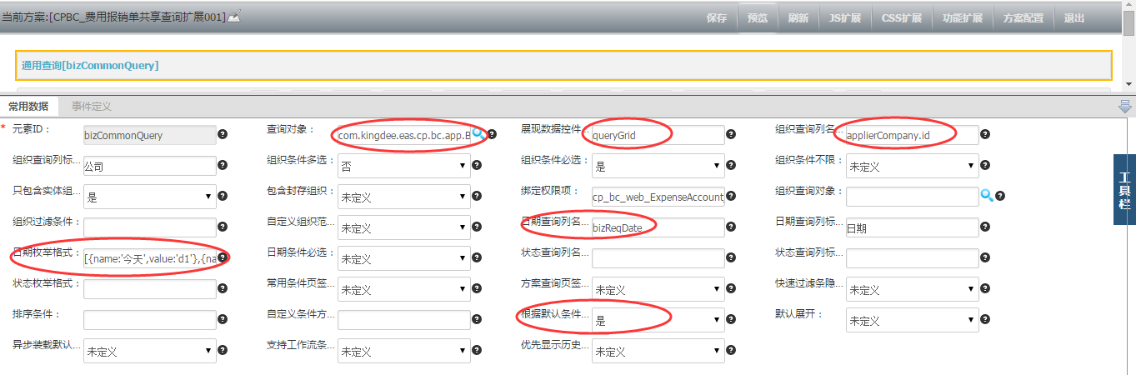
WEB页面的布局设计--通用查询配置

Slide 7
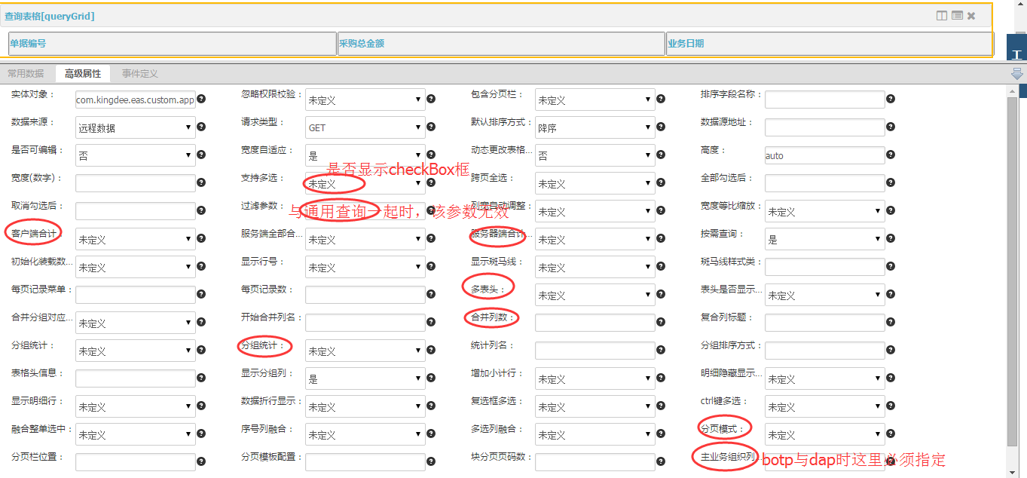
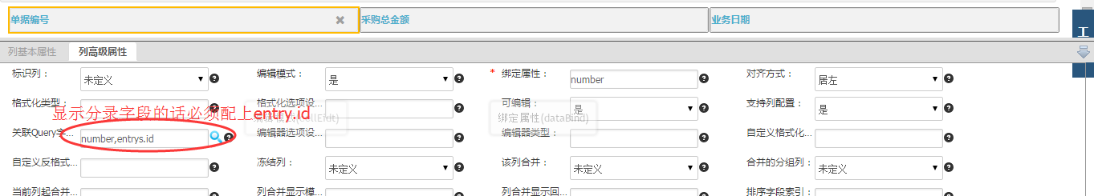
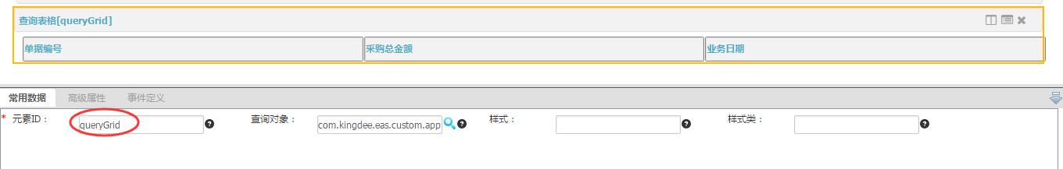
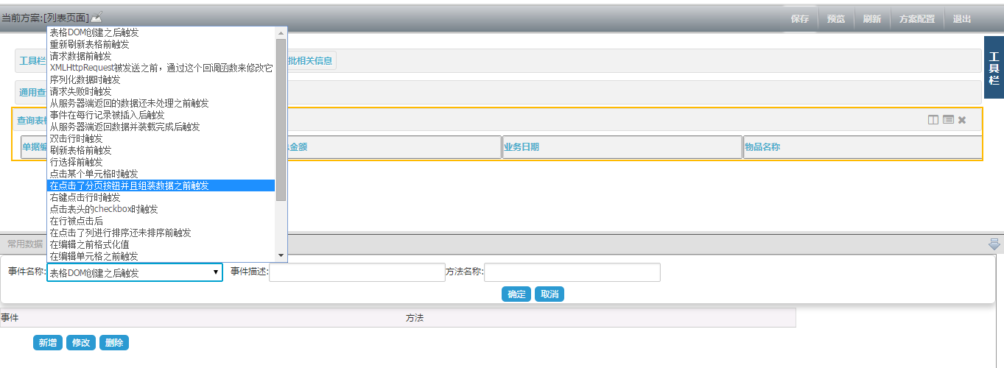
WEB页面的布局设计--查询表格配置

Slide 8
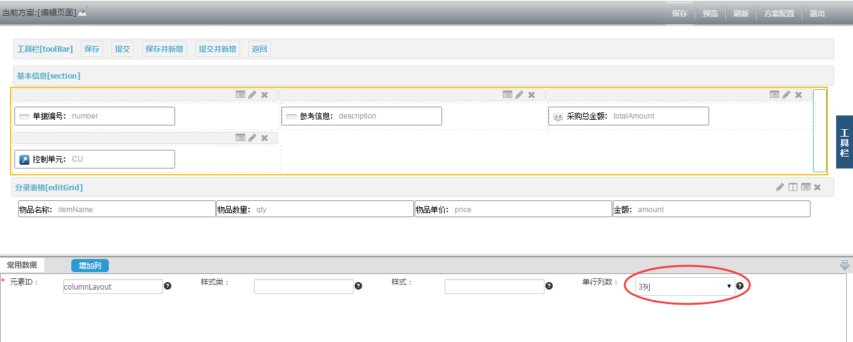
WEB页面的布局设计--标准编辑页面

Slide 9
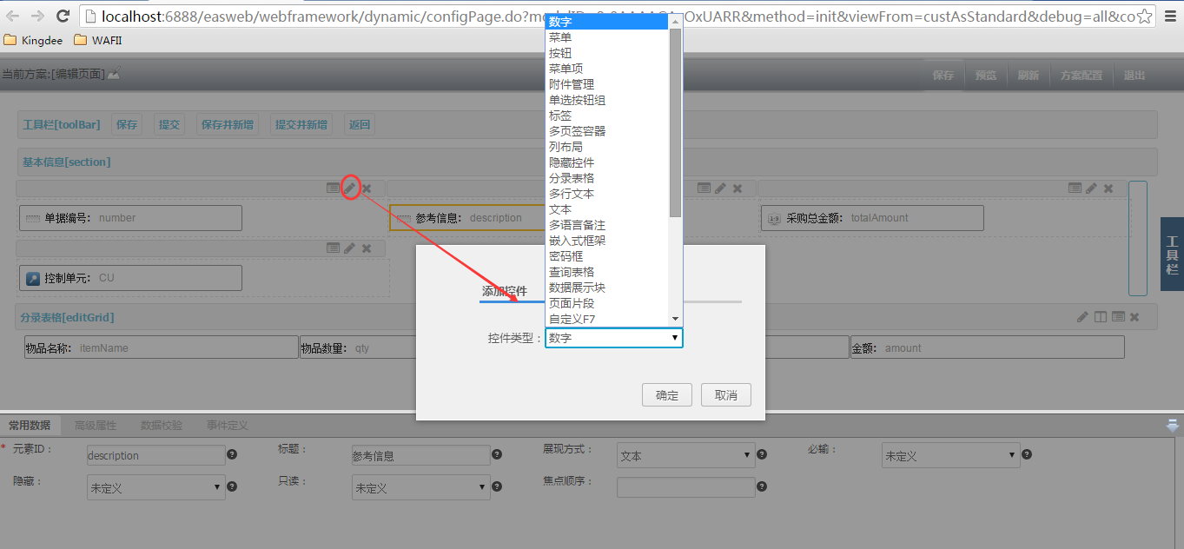
WEB页面的布局设计--Form表单配置

Slide 10
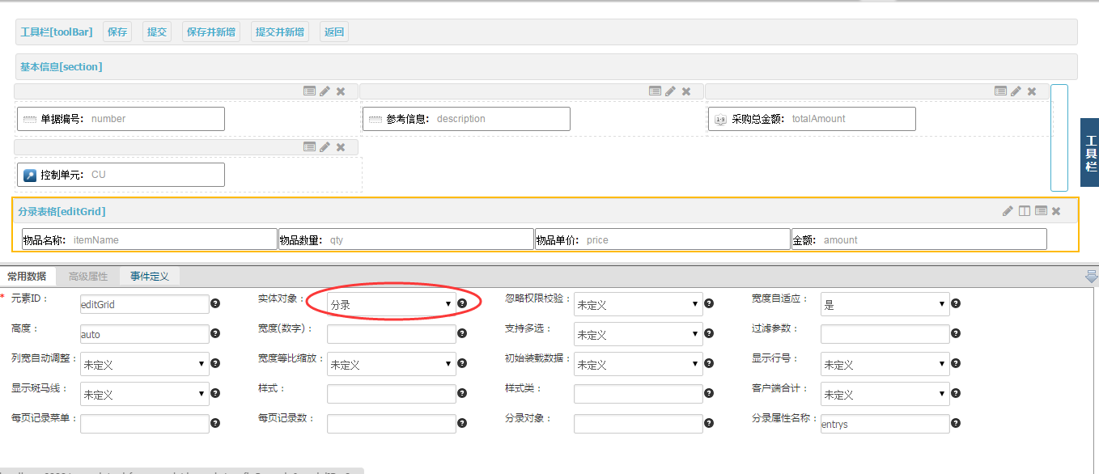
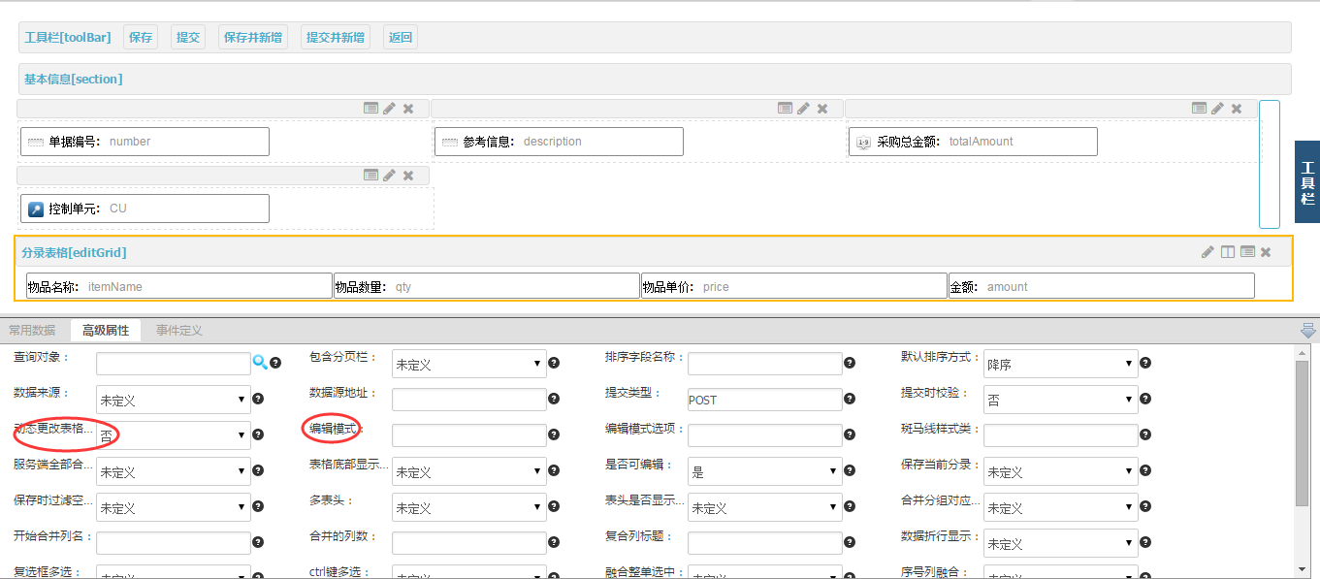
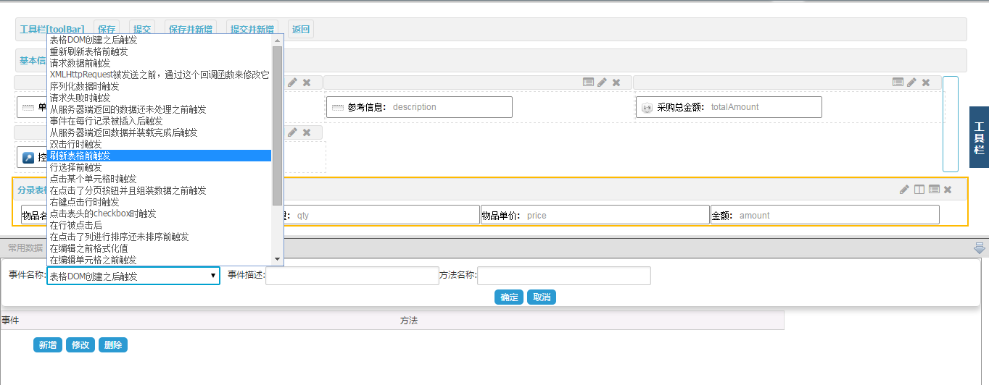
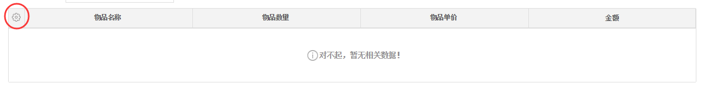
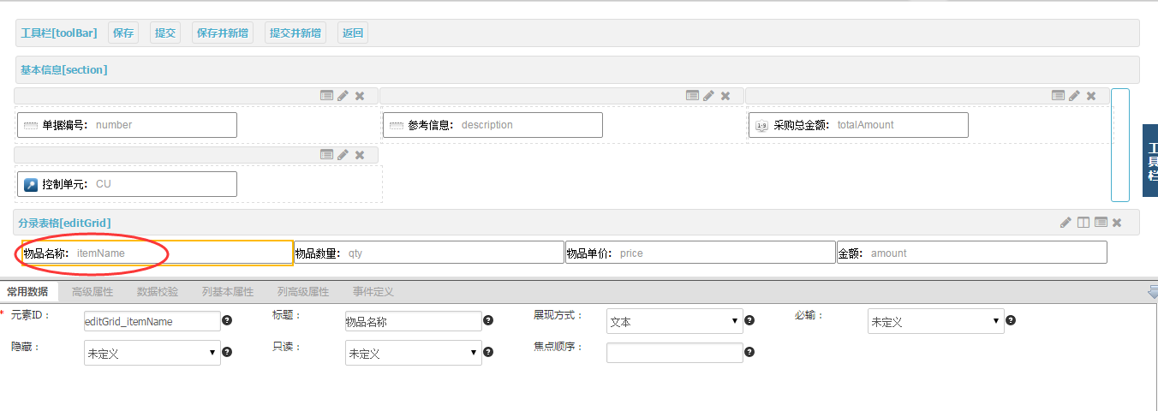
WEB页面的布局设计--分录表格配置
值为【是】时出现该图标

Slide 11
eventbus的概念
事件处理总线
  目标：利用可插拔的插件机制，实现系统可扩展性及松耦合
  在JS层和WebServer层分别实现并提供插入机制

Slide 12
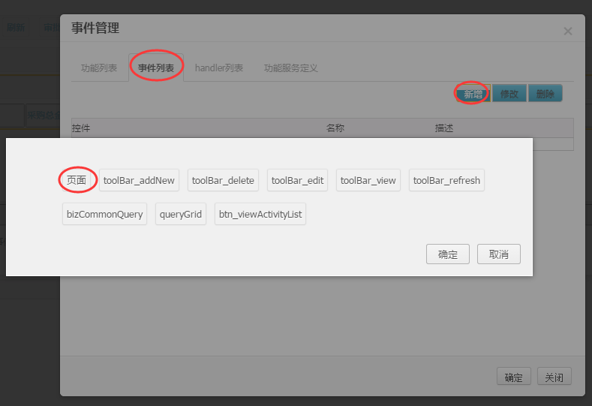
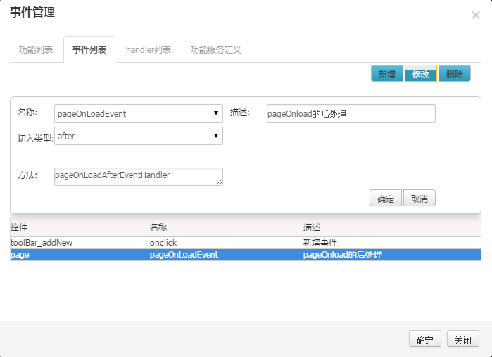
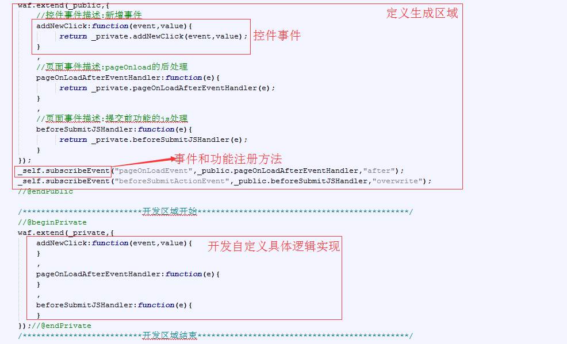
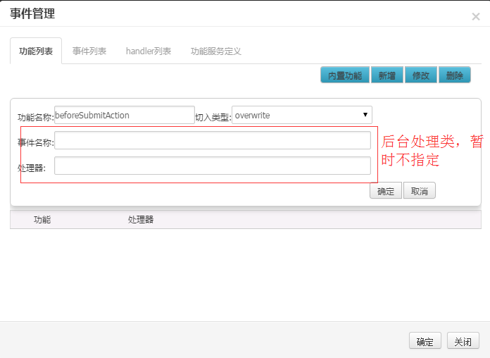
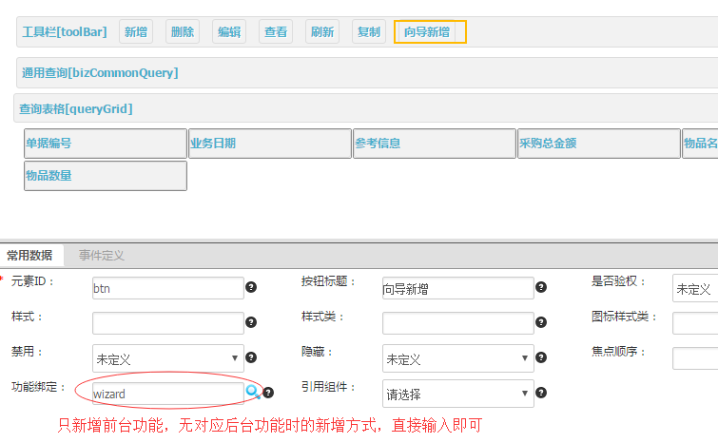
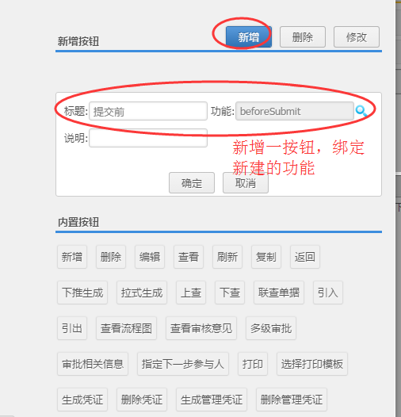
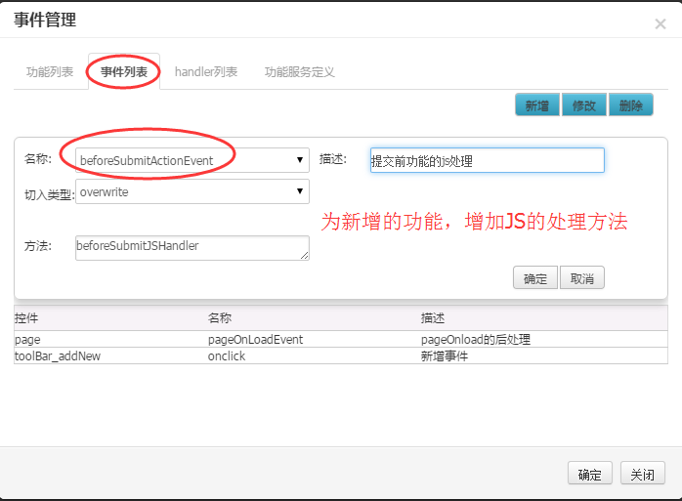
前台代码设计--新功能开发代码定义
Notes:
1、前台事件
2、前台功能
3、控件事件
4、方法管理

Slide 13
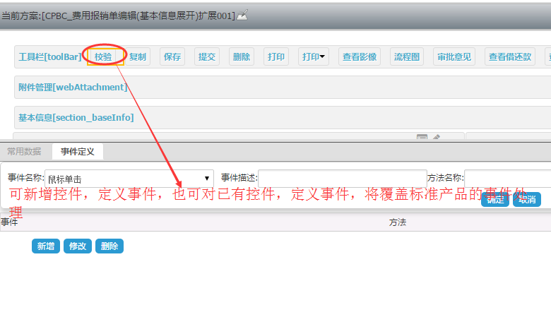
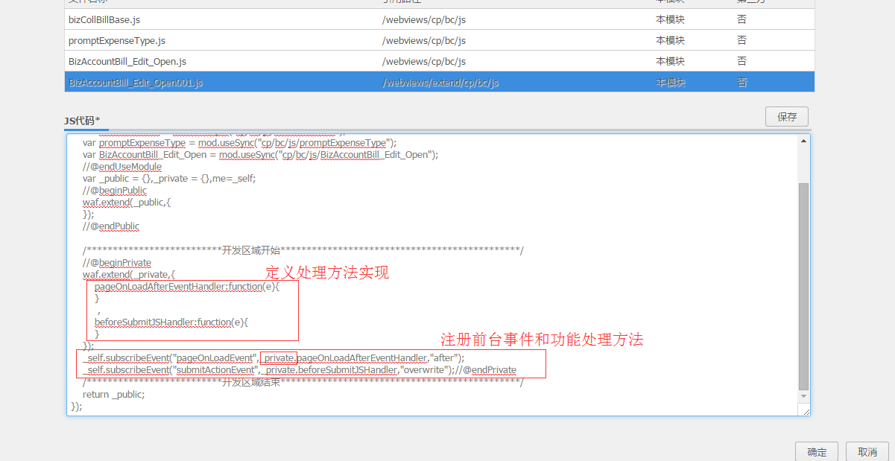
前台代码设计—扩展开发代码定义
扩展页面无法新增前台功能，供按钮绑定，因此按钮只能执行click事件
Notes:
1、前台事件
2、前台功能
3、控件事件

Slide 14
前台代码设计--加入业务逻辑
页面的事件和功能：Action、Event和Handler的概念
新增页面定义生成在public区域
事件：_self.subscribeEvent("pageOnLoadEvent",_public.pageOnLoadAfter,"after");
功能：_self.subscribeEvent("submitActionEvent",_public.submitBefore,"before");
扩展页面手动在JS增加，写在//@endPrivate前面的区域
事件：_self.subscribeEvent("pageOnLoadEvent",_private.xxxx,"after");
功能：_self.subscribeEvent("submitActionEvent",_private.xxxx,"before");

Slide 15
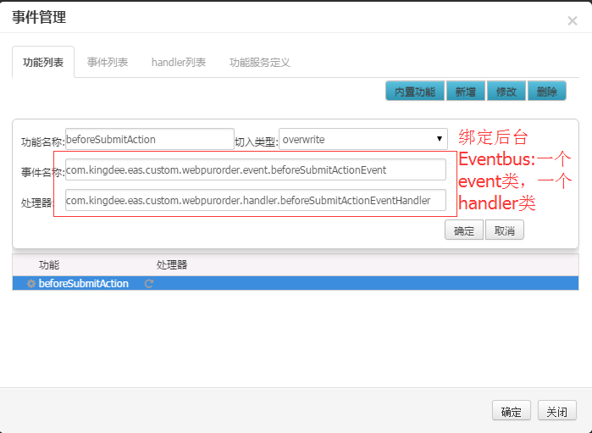
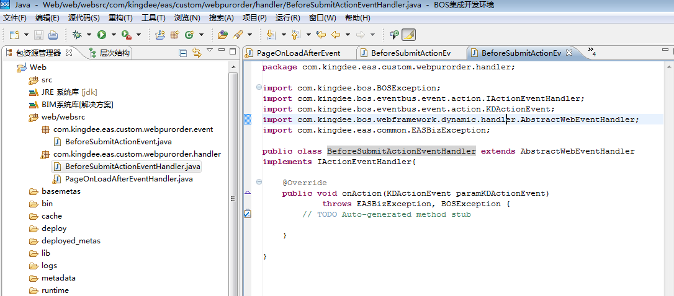
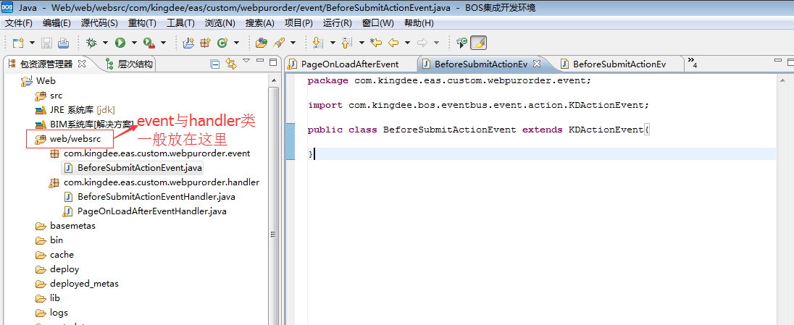
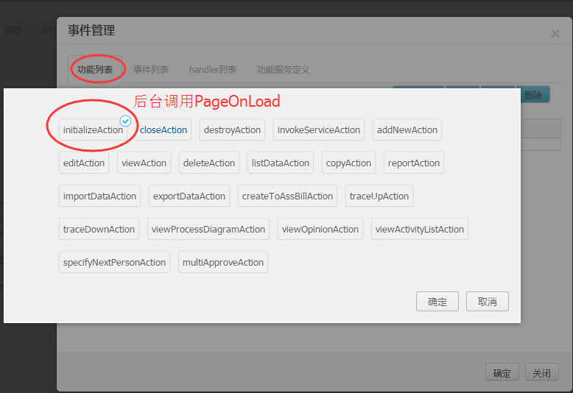
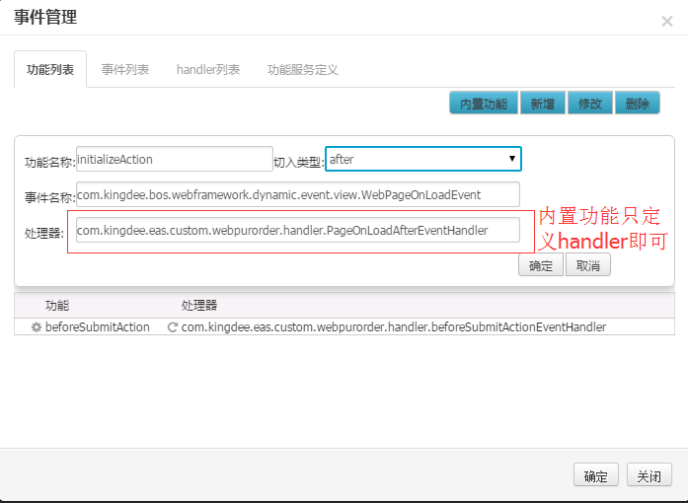
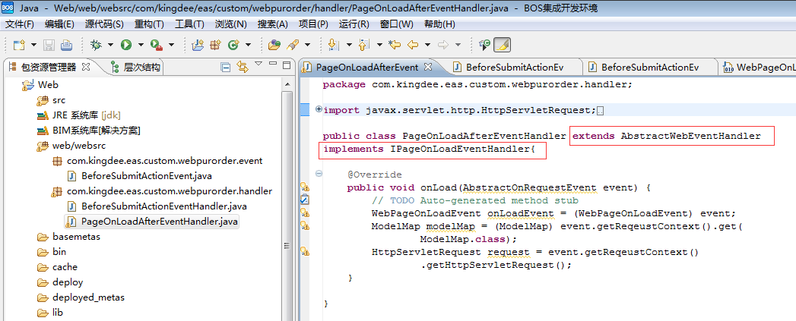
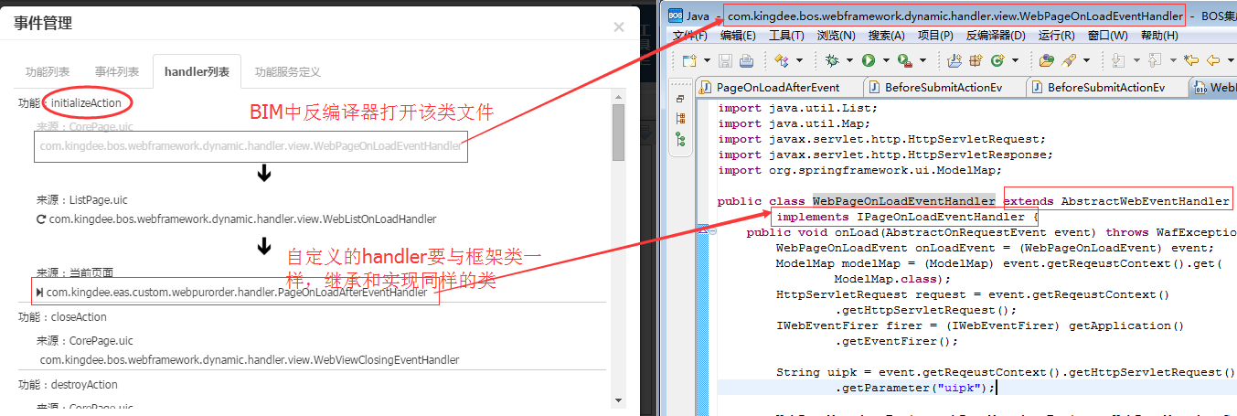
后台代码设计--新功能开发代码定义
Notes:
1、Action
2、Event
3、Handler
4、功能权限
5、查看UIC

Slide 16
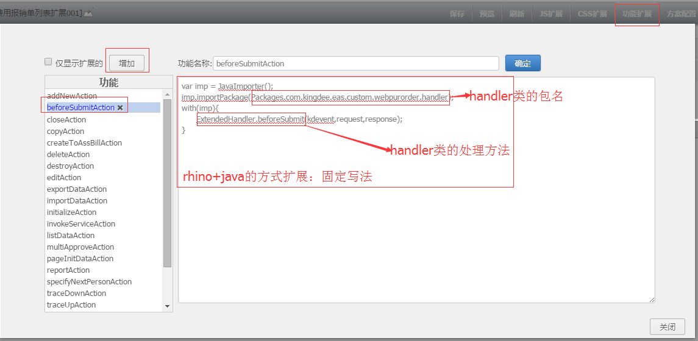
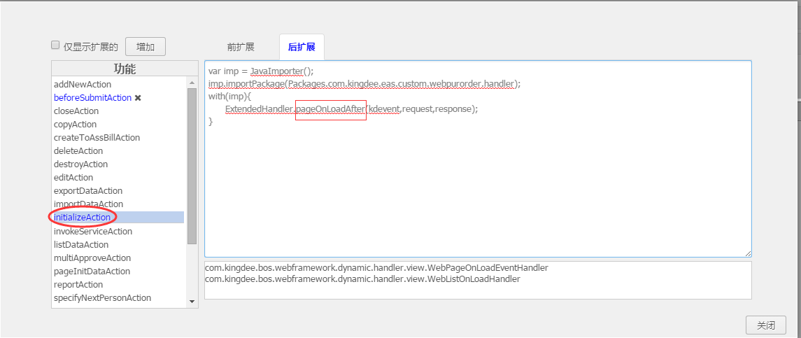
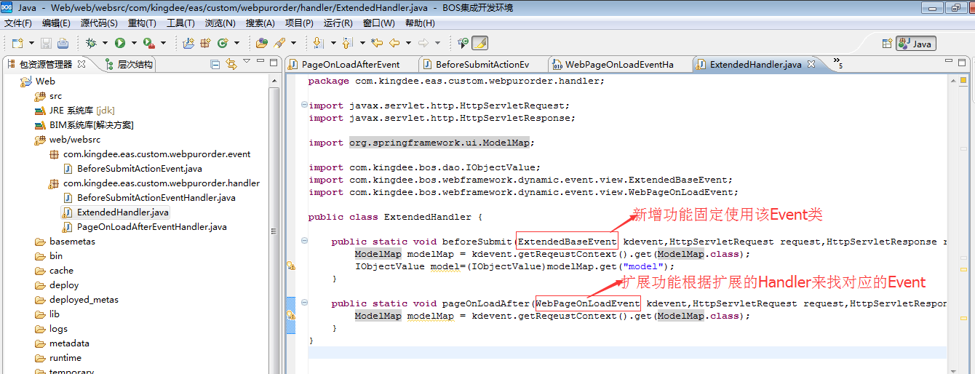
后台代码设计—扩展开发代码定义
Notes:
1、新增功能
2、扩展功能

Slide 17
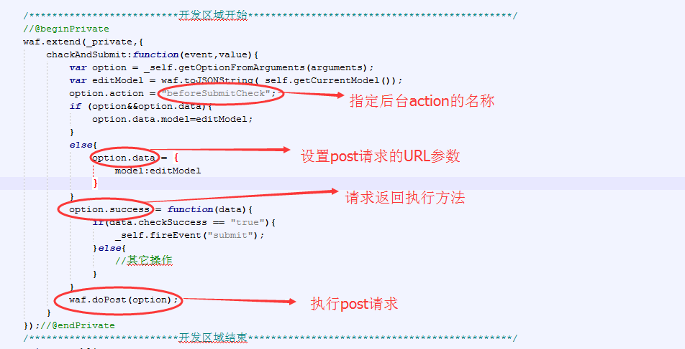
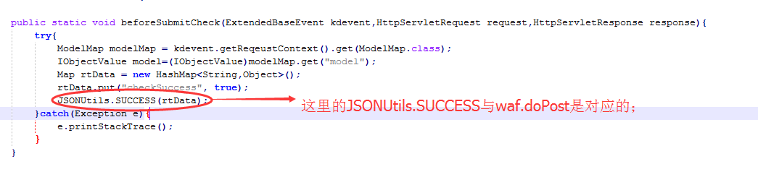
前后台代码的调用逻辑
Notes:
1、新增功能
2、扩展功能

Slide 18
前后台代码的调用逻辑
注意Action及ActionEvent后缀
事件中后台功能扩展java代码如何返回数据给前台
  modelMap.put(“model”)
  modelMap.put(“initData”)

Slide 19
如何主动触发一个事件或功能
fireEvent的运用
打开新窗口与关闭新窗口(addNewWindow, closeCurrentWindow)

Slide 20
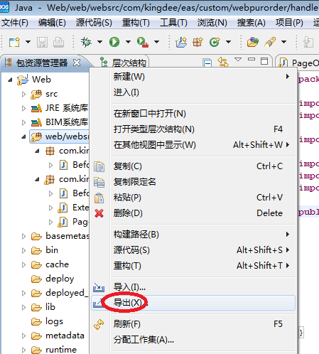
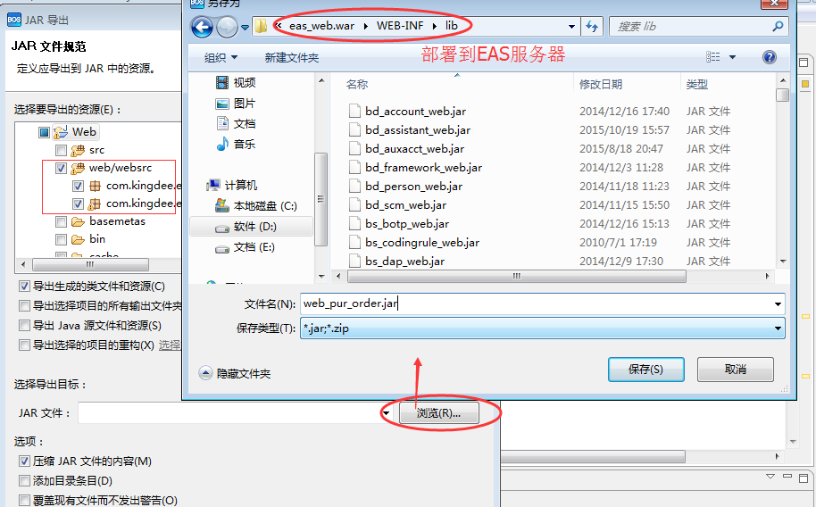
后台代码设计--WEB Server层代码部署
部署到服务器后，需重启服务器才可生效
在制作WEB补丁时，相关jar包，可选中该文件，安装补丁时就可自动部署

Slide 21
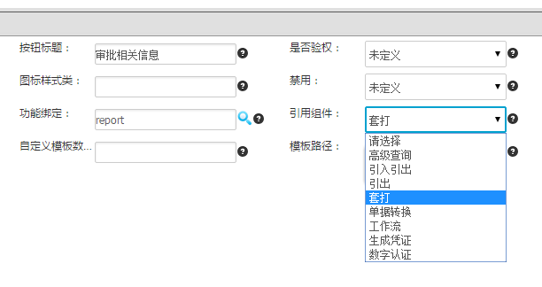
页面配置—组件配置
BOTP/DAP/工作流/引入引出/附件管理

Slide 22
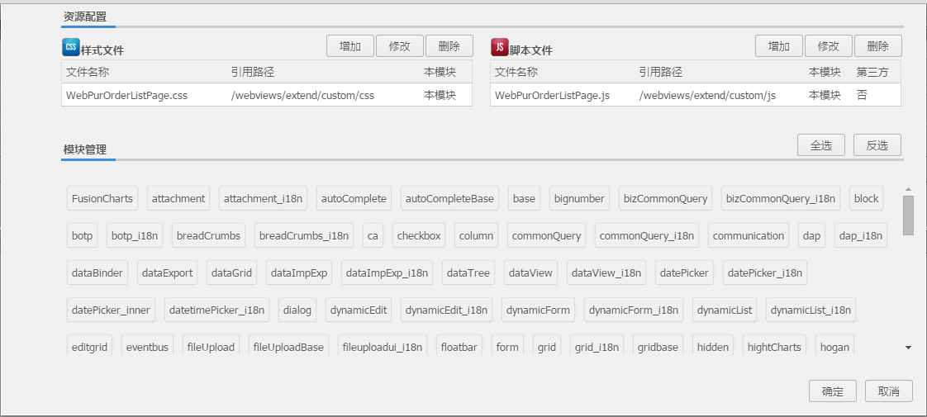
页面配置—资源配置

Slide 23
调试基础介绍
    产品模式
      默认以产品模式运行每个界面，产品模式运行时，每个界面的JS都会被打包并且混淆，并将多个JS压缩到一个链接中。
    Debug模式
      Debug模式时，JS的加载是单个加载的，如果想调试某个页面，可以在URL中加上&debug=true这样所有页面都以DEBUG模式加载JS。
    静态化
      静态化运行时，页面的HTML直接从服务器上加载，前台进行界面初始化，要想某个页面非静态化运行，可以在url中增加参数&renderModel=client。
    非静态化
      非静态化运行时，界面的HTML根据元数据从前台渲染出来。
JS加载模式
页面运行模式

Slide 24
调试技巧---（Chrome调试）
    JS断点设置
      断点类型分三种：默认遇到异常不中断；遇到所有异常都会中断；仅在出现未捕获的异常时才中断。
      断点条件，在断点位置的右键菜单中选择“Eidt Breakpoint…”可以设置触发断点的条件，即写一个表达式，表达式为true时触发断点。
    调试技巧
      开始调试：鼠标右键审查元素或F12；
      按钮功能：
        调出控制台；
        切换开发环境是全屏还是嵌入；
        清空当前显示；
        将压缩的JS文件格式化；
        定位页面元素；
Chrome调试

Slide 25
调试技巧---（Chrome调试）
    Elements Panel
      查看当前选中元素的嵌套路径
      查看或编辑当前选中元素的样式
      查看选中元素的盒模型
      监听事件
常用调试面板

Slide 26
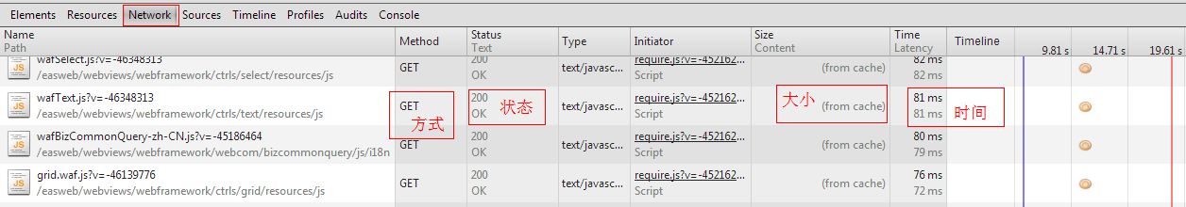
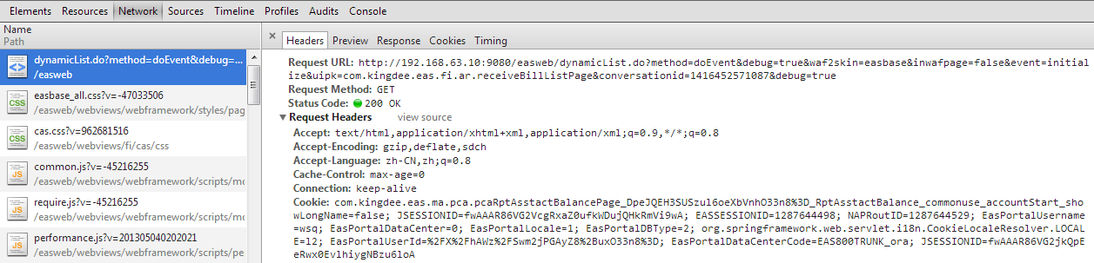
调试技巧---（Chrome调试）
    Network Panel
      查看站点在一个动作时都加载了哪些文件
      查看文件有没有正确加载、加载方式、状态、类型、大小、所用时间
      点击查看该文件的具体情况
常用调试面板

Slide 27
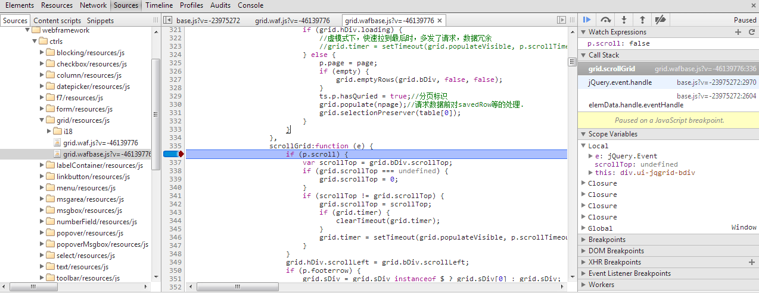
调试技巧---（Chrome调试）
    Source Panel
      查看当前站点的CSS、JS文件
      加断点调试JS代码：单步、跳出跳入循环、调用堆栈、查看变量值
常用调试面板

Slide 28
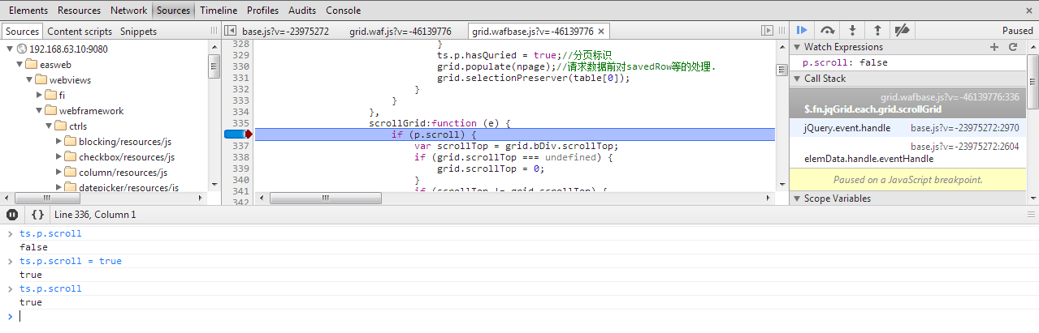
调试技巧---（Chrome调试）
    Console Panel
      控制台输出值打印
      查看或更改代码调试过程的值
常用调试面板

Slide 29
调试技巧---（IE调试）
IE调试
    JS断点设置
      断点条件，在断点位置的右键菜单中选择“条件”可以设置触发断点的条件，即写一个表达式，表达式为true时触发断点。
    调试技巧
      开始调试：按F12；
      选择浏览器的版本：选择浏览器模式和文档模式；
      按钮功能：
        切换开发环境是全屏还是嵌入；
        将压缩的JS文件格式化；
        定位页面元素；

Slide 30
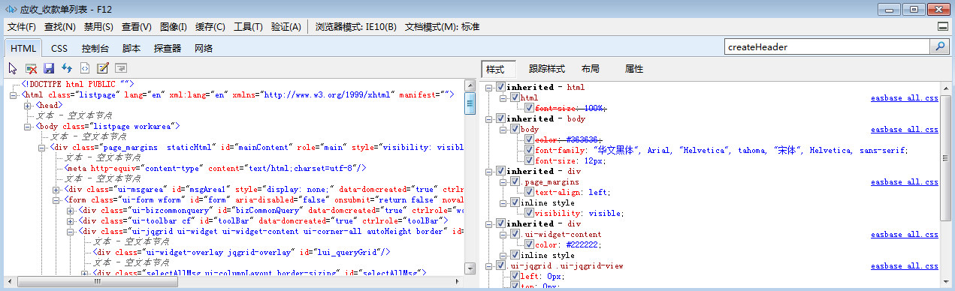
调试技巧---（IE调试）
    HTML 面板
      查看当前选中元素的嵌套路径
      查看或编辑当前选中元素的样式
      查看选中元素的布局
常用调试面板

Slide 31

调试技巧---（IE调试）
    脚本面板
      查看当前站点的CSS、JS文件
      加断点调试JS代码：单步、跳出跳入循环、调用堆栈、查看变量值
常用调试面板

Slide 32


调试技巧---（IE调试）
    网络面板
      点击开始捕捉，可以查看站点在一个动作时都加载了哪些文件
      查看文件有没有正确加载、加载方式、状态、类型、大小、所用时间
      点击转到详细视图，查看该文件的具体情况
常用调试面板

Slide 33

调试技巧---（Fiddler）
    功能
      Fiddler临时更改服务器静态资源，包括JS或CSS文件。
    使用步骤
      打开Fiddler，清空浏览器缓存，刷新页面；
Fiddler临时更改服务器静态资源

Slide 34

调试技巧---（Fiddler）
    使用步骤
      2. 在Fiddler的左侧找到指定的文件，在右侧AutoResponder面版中点击按钮Add Rule，将左侧的文件添加到右侧中；
Fiddler临时更改服务器静态资源

Slide 35

调试技巧---（Fiddler）
    使用步骤
      3. 在Fiddler的右侧选中刚添加的文件，在右侧的底部Rule Editor第二个下拉框中选中find a file…指定本地的文件；
Fiddler临时更改服务器静态资源

Slide 36

调试技巧---（Fiddler）
    使用步骤
      4. 如此反复添加一个或多个文件；
      5. 在Fiddler右侧AutoResponder面版中，选中复选框Enable automatic responses 和 Unmatched requests passthrough；
      6. 点击右下角的save,刷新页面即可
Fiddler临时更改服务器静态资源

Slide 37
调试技巧---（常用JS调试入口）
  （注：以下介绍以Chrome调试为例）
    初始化事件
      initalizeEvent
常用JS调试入口

Slide 38

调试技巧---（常用JS调试入口）
    初始化页面
      initalizeAction
常用JS调试入口

Slide 39

调试技巧---（常用JS调试入口）
    界面渲染事件
      _pageOnRenderEventHandler
常用JS调试入口

Slide 40

调试技巧---（常用JS调试入口）
    构建组件
      _buildComponent
常用JS调试入口

Slide 41

调试技巧---（常用JS调试入口）
    控件的初始化方法
      表格初始化方法initGrid
常用JS调试入口

Slide 42

调试技巧---（常用JS调试入口）
    控件的初始化方法
      按钮初始化方法initLinkButton
常用JS调试入口

Slide 43

调试技巧---（常用JS调试入口）
    事件监听
      鼠标事件
常用JS调试入口

Slide 44

调试技巧---（常用JS调试入口）
    事件监听
      键盘事件
常用JS调试入口

Slide 45

调试技巧---（常用JS调试入口）
    断点
      条件断点
常用JS调试入口

Slide 46

调试技巧---（常用JS调试入口）
    断点
      选择断点类型
        遇到所有异常都会中断
        仅在出现未捕获的异常时才中断
常用JS调试入口

Slide 47

调试技巧---（常用JS调试入口）
    使用 try...catch 语句将错误打到控制台
常用JS调试入口

Slide 48
调试技巧---（简单调试案例演示）
该案例以车辆控件与报销区域控件不能实现联动这个问题来做演示
具体步骤如下：
出现问题
Chrome浏览器调试
测试

Slide 49



调试技巧---（简单调试案例演示）
1.出现问题

Slide 50









调试技巧---（简单调试案例演示）
2.Chrome调试过程
通过F12打开调试环境

Slide 51

调试技巧---（简单调试案例演示）
3.测试

Slide 52
调试方法介绍—java调试
BIM启用服务可直接本机调试
BIM远程调试+EAS服务器DebugServer

Slide 54
特别声明
没有金蝶软件国际软件集团有限公司的特别许可，任何人不能以任何形式或为任何目的复制或传播本文档的任何部分。本文档中包含的信息如有更改，恕不另行通知。
由金蝶软件（中国）有限公司和其分销商所销售的某些软件产品包含有其它软件供应商版权所有的软件组件。
Microsoft®、WINDOWS®、NT®、EXCEL®、Word®、PowerPoint®和SQLServer®是微软公司的注册商标。
IBM®、DB2®、DB2通用数据库、OS/2®、ParallelSysplex®、MVS/ESA、AIX®、S/390®、AS/400®、OS/390®、
OS/400®、iSeries、pSeries、xSeries、zSeries、z/OS、AFP、IntelligentMiner、WebSphere®、Netfinity®、
Tivoli®、Informix和Informix®动态ServerTM是国际商业机器公司在美国或其他公司的商标。
ORACLE®是ORACLE公司的注册商标。
UNIX®是UNIXINTERNATIONALCO.,LIMTED的注册商标、OSF/1®和Motif®是OpenGroup的注册商标。
Citrix®、Citrix徽标、ICA、ProgramNeighborhood®、MetaFrame®、WinFrame®、VideoFrame®、MultiWin®以及此处引用的Citrix产品名是CitrixSystems公司的商标或注册商标。
HTML是HATEMOGLUTEKSTILGIYIMSANAYIVETICARETA.S.的注册商标，DHTML、XML和XHTML是W3C®、WorldWideWeb协会、计算机科学实验室的商标或注册商标，PureXML是国际商业机器公司的注册商标。
JAVA®是甲骨文美国有限公司的注册商标。
JAVASCRIPT®是甲骨文美国有限公司的注册商标，由其技术开发和实施商Netscape许可使用。
Apusic®是深圳市金蝶中间件有限公司的注册商标。
本文档提到的金蝶®、金蝶KIS®、K/3®、金蝶EAS®、友商网®和其它金蝶产品和服务以及它们各自的徽标是金蝶软件（中国）有限公司在中国和世界其它一些国家的商标或注册商标。本文档提到的所有其它产品和服务名称是它们各自公司的商标。

